Slide 1
Dovednosti profesionální komunikace
Ing. Martina Sasínková, Ph.D.

Slide 2
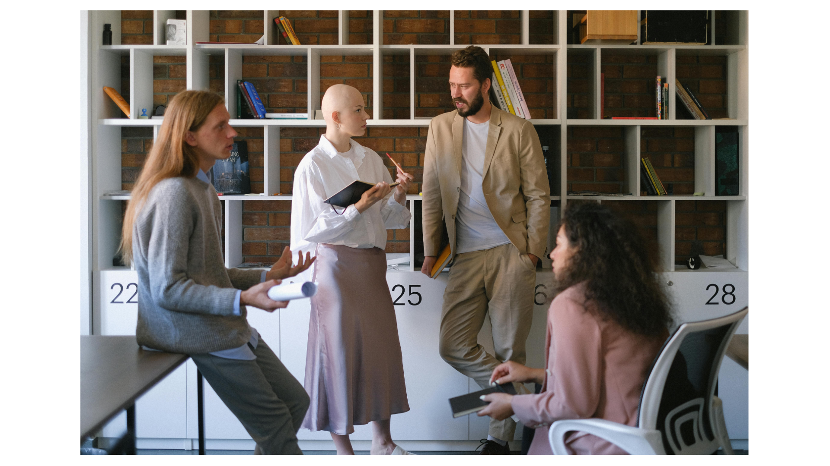
Vaše očekávání?

Slide 3

Notes:
asociace

Slide 4
Komunikace vyšla jako klíčová kompetence
171
54,4 %
4,75 / 5
manažerů malých a středních podniků
spontánně uvedlo komunikaci mezi klíčovými kompetencemi
nejvyšší průměrné hodnocení komunikace ze sledovaných kompetencí
Komunikace není „měkká zbytečnost“.
V profesní praxi ovlivňuje vedení lidí, spolupráci i vyjednávání.
Nestačí informaci odeslat.
Příjemce musí vědět, co je cílem, co se od něj čeká a proč.
Budeme trénovat prakticky.
E-mail, mluvený projev, prezentaci, reakci v obtížné situaci i práci s AI.
Zdroj: vlastní výzkum Sasínková & Fafílek, ICFE 2026; interní data KMPK.
KMPK • Kultura mluvené a psané komunikace • FaME UTB ve Zlíně
Notes:
Toto je klíčový oslnivý slide. Zastavte se u čísla 54,4 %. Řekněte: více než polovina manažerů uvedla komunikaci sama od sebe, bez nápovědy. To je důvod, proč tento předmět není výplň.

Slide 5
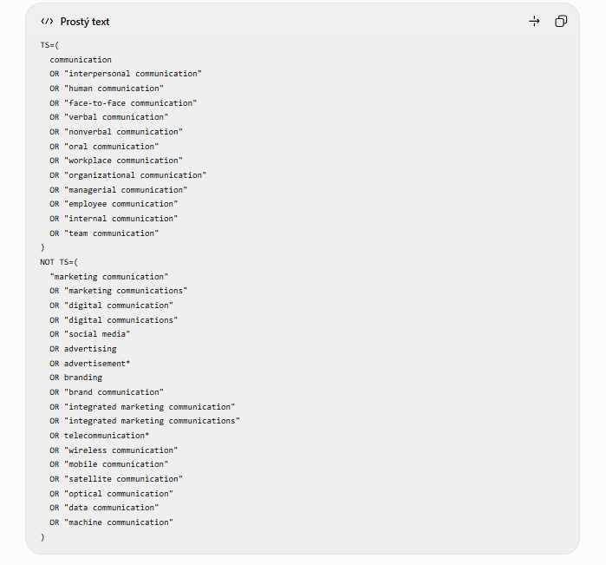
Web of science
Web of science
03
Web of Science je odborná citační databáze
Umožňuje vyhledávat vědecké články, studie a další publikace z recenzovaných odborných zdrojů.
Pomáhá ověřit kvalitu a význam zdrojů
Můžete zjistit, kde byl článek publikován, kolikrát byl citován a jaké další práce na něj navazují.
Je užitečná při psaní seminárních a závěrečných prací
Pracujte s důvěryhodnými zdroji a zorientujte se v tom, co už bylo k danému tématu publikováno.
Zdroj: vlastní výzkum Sasínková & Fafílek, ICFE 2026; interní data KMPK.
KMPK • Kultura mluvené a psané komunikace • FaME UTB ve Zlíně
Notes:
Toto je klíčový oslnivý slide. Zastavte se u čísla 54,4 %. Řekněte: více než polovina manažerů uvedla komunikaci sama od sebe, bez nápovědy. To je důvod, proč tento předmět není výplň.

Slide 6
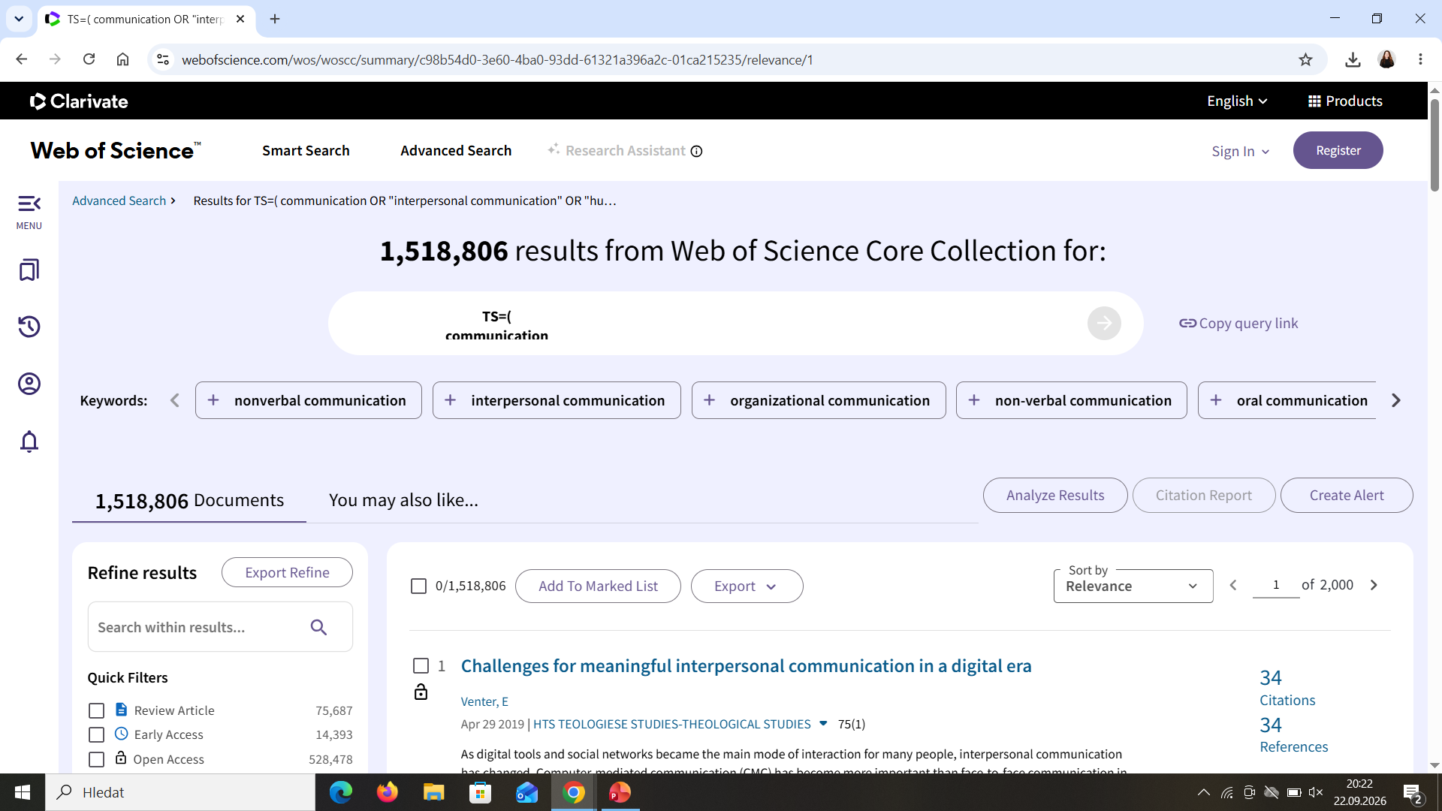
Web of science
03
Komunikace není „měkká zbytečnost“.
V profesní praxi ovlivňuje vedení lidí, spolupráci i vyjednávání.
Nestačí informaci odeslat.
Příjemce musí vědět, co je cílem, co se od něj čeká a proč.
Budeme trénovat prakticky.
E-mail, mluvený projev, prezentaci, reakci v obtížné situaci i práci s AI.
Zdroj: vlastní výzkum Sasínková & Fafílek, ICFE 2026; interní data KMPK.
KMPK • Kultura mluvené a psané komunikace • FaME UTB ve Zlíně
Notes:
Toto je klíčový oslnivý slide. Zastavte se u čísla 54,4 %. Řekněte: více než polovina manažerů uvedla komunikaci sama od sebe, bez nápovědy. To je důvod, proč tento předmět není výplň.

Slide 7
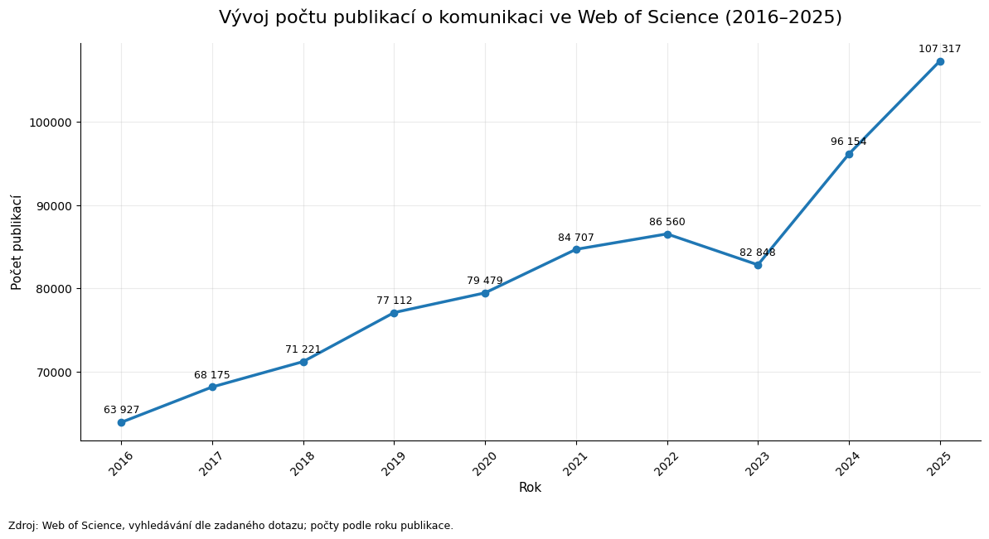

Slide 8
Kultura → jazyk → komunikace
Způsob komunikace je součástí kultury a zároveň kulturu vytváří.
KULTURA
JAZYK
KOMUNIKACE
Soubor naučených způsobů chování, hodnot a zvyklostí.
V komunikaci se projevuje tím, co považujeme za vhodné, slušné nebo samozřejmé.
Není jen soubor pravidel.
Pomocí jazyka sdílíme významy, vztahy, normy a očekávání.
Není jen výměna slov.
Je to chování, které ovlivňuje vztah, atmosféru a další jednání.
Proto budeme v semináři řešit nejen „co je správně“, ale také „co je vhodné, funkční a odpovědné“.
KMPK • Kultura mluvené a psané komunikace • FaME UTB ve Zlíně
Notes:
Tady propojte téma kultury s pracovním listem. Studenti příště nebudou vyplňovat definice kvůli definicím, ale aby uměli pojmenovat hodnoty a dopad komunikace.

Slide 9
Kultura
Celý systém naučeného lidského chování, předávaného z generace na generaci (Salzmann, 1997)
Středoevropani: kulturní člověk je ten, který chodí na koncerty, do divadel, vyjadřuje se dostatečně sofistikovaně, čte.. ;) (přenesená forma)
Souhrn veškerých produktů lidské aktivity zahrnujících sociální instituce, jazyk, vědu, morálku a zvyky. Samuel von Pufendorf, 17. století
Antropologické pojetí: Kultura je vnímána jako specifický nástroj lidské adaptace na přírodní prostředí (Budil, 2003)

Slide 10
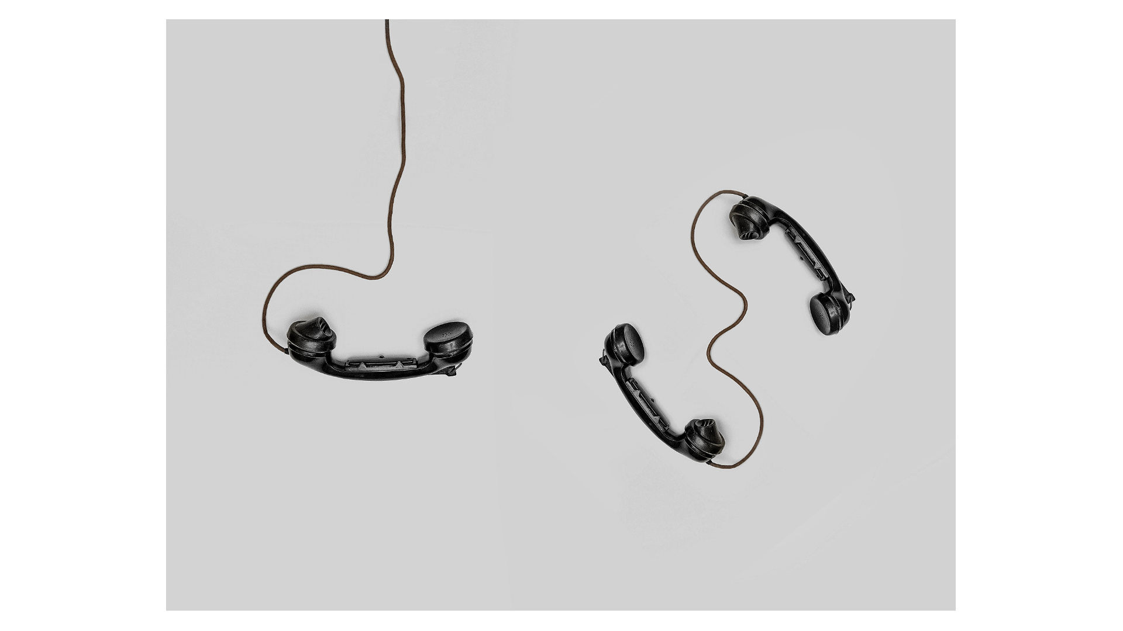

Kultura žije a mění se. Má minulost a snad i budoucnost.

Slide 11
Kultura
Je součástí lidské komunity stejně jako lidská rozmanitost, která je znakem lidského života.
Např. životní styl, způsob oblékání, stravování, návyky, zlozvyky, vyjadřovací prostředky, způsob komunikace mohou být typické pro konkrétní skupinu jedinců.

Slide 12
Charakteristika kultury
Produkt učení, který se učíme od narození.
Přenáší se mezi lidmi a generacemi.
Hlavním nositelem je jazyk.
Sociální (Rozvíjí se v rámci vztahů mezi lidmi.) a adaptabilní (Zvyky, přesvědčení, hodnoty se mění v souvislosti se sociálním prostředím a s potřebami lidí.)
Souhrn určitých představ. Jednotlivé činnosti osob nemusí vždy odpovídat zvykům a normám společnosti, protože odpovídají odlišným představám toho či onoho jedince.

Slide 13
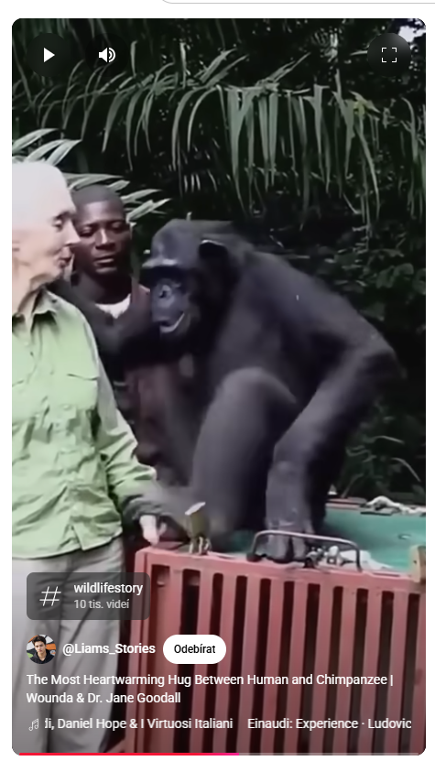
Mají šimpanzi kulturu kulturu komunikace?
Notes:
https://youtube.com/shorts/EJmxu4ENJ50?si=NbRvfF2BjaYs3--e

Slide 14
Jazyk
Centrální součást kultury a hlavní prostředek sociálního života.
  umožňuje sdílet význam
  vytváří a přenáší kulturní normy
  souvisí se sociální identitou
  mění se spolu se společností

Slide 15
Jazyk
Kontinuitní teorie - jazyk se vyvinul z primitivnějších forem komunikace během vývoje jednotlivých druhů. Lidský jazyk se liší od zvířecí komunikace jen kvantitativně, tzn. lidé dokáží vyjádřit větší množství myšlenek
Diskontinuitní teorie - lidská řeč je jedinečná forma, bez předešlých vývojových stupňů.

Slide 16
Skutečnými lidmi jsme se stali až poté, co jsme začali používat jazyk.
(Murphy, 2004)
„Kultura je poznávání toho nejlepšího, co je na světě známo a co bylo vysloveno.“
Matthew Arnold

Slide 17
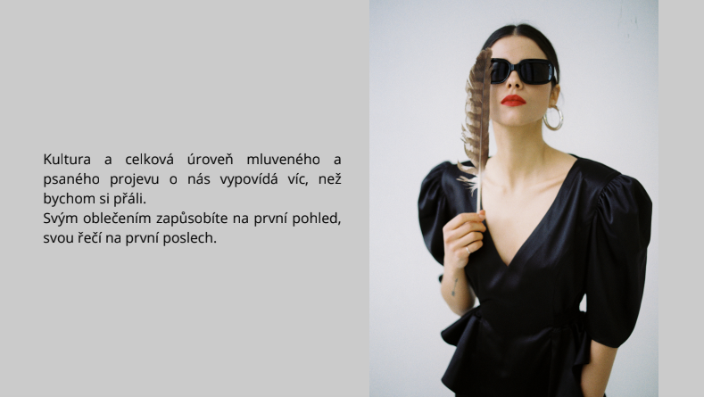

Slide 18
Komunikace
Mezi členy živočišných druhů je univerzální, protože je důležitá pro jejich prožití; uskutečňuje se vždy, kdykoliv jeden organismus dostane signál, který vznikl u druhého.
VERBÁLNÍ
NEVERBÁLNÍ
Hlas, rychlost řeči, gesta, mimika, oční kontakt, haptika (dotyk), posturika (držení těla), proxemika (vzdálenost mezi komunikujícími)
Notes:
https://www.instagram.com/flowrehabcare/reels/

Slide 19
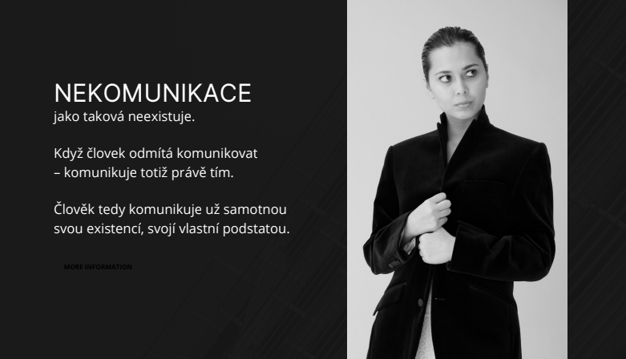

Slide 20
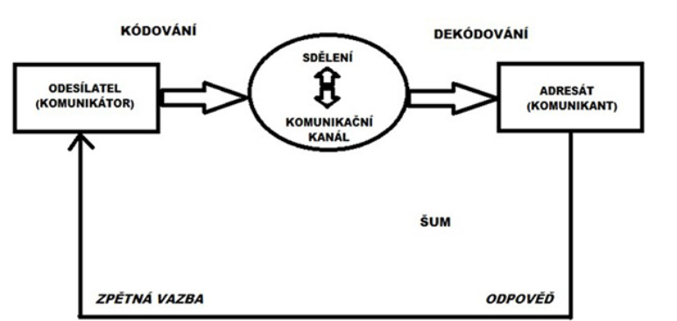

Slide 21
SLYŠET NEZNAMENÁ POCHOPIT

Slide 22
Komunikační kanály
Akustický kanál - zvuk. uši. nejdůležitější, tvoří strukturu porozumění světu
Optický kanál - zrak. běžná gesta, znakový jazyk a písmo
Taktilní kanál - hmatový kanál. Braillovo písmo. Pohlazení, facka.
Olfaktorický kanál - čich. feromony = látky, které produkují a vylučují živé organismy a slouží k mezidruhové komunikaci.
Notes:
Akustický kanál je pro člověk vzhledem k jeho fylogenetickému vývoji (vývoji druhu homo sapiens sapiens) nejdůležitější. Utváří strukturu jeho porozumění světu. V současnosti, kdy výrazným způsobem dochází k převládnutí vizuálního kanálu, dochází k výrazným posunům řeči. V kombinaci s textovými zprávami, které stále více pracují s předjímáním kontextu a zkracováním slov, dochází podle některých teorií u mladších lidí k výraznému úbytku schopností formulovat náležitě vystavěné věty, a tedy i náležitě komunikovat složitější informace. John McWorter dokonce mluví (možná s jistou nadsázkou, přesto s jistým vhledem do problematiky užívání symbolických kódů) o popravě či zabíjení (killing) jazyka.

Slide 23
Jak poznáme, že komunikace funguje?
07
Šest kritérií bude naším „měřicím pravítkem“ v celém semestru.
1
Srozumitelnost
2
Struktura
3
Přiměřenost
Je jasné, co chci říct?
Má sdělení začátek, logiku a závěr?
Odpovídá forma situaci a příjemci?
4
Respekt
5
Účelnost
6
Důvěryhodnost
Zůstává komunikace profesionální?
Vede sdělení k dalšímu kroku?
Je sdělení věcné, přesné a férové?
Řešíme sdělení, nikoli osobu.
KMPK • Kultura mluvené a psané komunikace • FaME UTB ve Zlíně
Notes:
Tento slide použijte jako jazyk pro zpětnou vazbu. Nehodnotíme osoby, hodnotíme sdělení. Když něco nefunguje, ptáme se: je to nesrozumitelné, nepřiměřené, neúčelné?

Slide 24
Srozumitelnost je spolupráce
09
Dobré sdělení pomáhá příjemci pochopit význam bez zbytečných překážek.
Prakticky:
Griceův princip spolupráce: říkej tolik, kolik je potřeba; říkej pravdivě; buď relevantní; vyjadřuj se jasně.
1
Nejdřív cíl
Co má příjemce vědět nebo udělat?
2
Krátké věty
Jedna myšlenka v jedné větě.
3
Slovesa
Děj je čitelnější než hromada podstatných jmen.
4
Struktura
Nejdůležitější informace dopředu.
5
Příklad
Když hrozí nejasnost, ukažte konkrétní situaci.
Kdy naposledy jste něčemu nerozuměli ne proto, že by informace chyběla, ale protože byla špatně formulovaná?
KMPK • Kultura mluvené a psané komunikace • FaME UTB ve Zlíně
Notes:
Tento slide může být krátce interaktivní: nechte zaznít jeden příklad. Není třeba diskusi protahovat. Cílem je ukázat, že srozumitelnost není estetika, ale práce pro příjemce.

Slide 25
Slova mají dopad
11
Stejná informace může vyznít podpůrně, neutrálně nebo útočně.
Obsahová rovina
Vztahová rovina
Dopad
Co říkám?
Jak to říkám?
Co se stane potom?
Termín se mění.
Úkol není hotový.
Potřebuji reakci.
S respektem?
S tlakem?
S obviněním?
Porozumění
Spolupráce
Konflikt
V KMPK budeme nesouhlas, kritiku i omluvu formulovat tak, aby zůstaly jasné – ale nebyly ponižující.
KMPK • Kultura mluvené a psané komunikace • FaME UTB ve Zlíně
Notes:
Můžete dát jeden příklad: To je úplná hloupost versus Nerozumím tomu stejně, pojďme si říct, z čeho vycházíte. Důležité: respekt neznamená slabost, ale kontrolu nad dopadem sdělení.

Slide 26
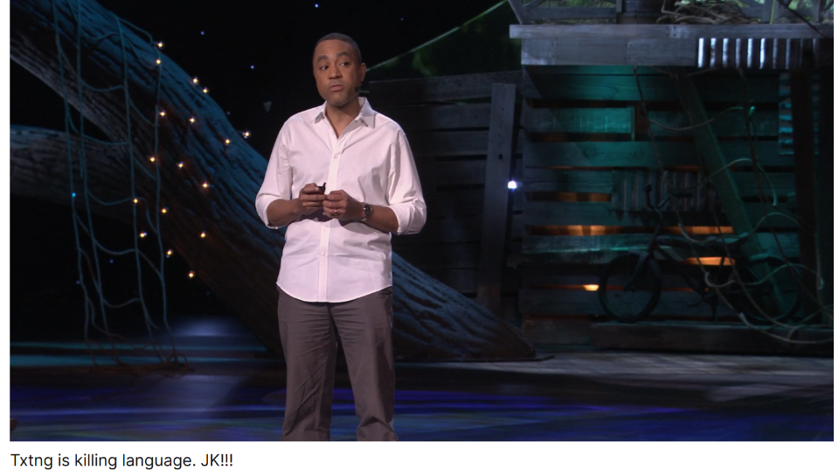
Notes:
https://www.ted.com/talks/john_mcwhorter_txtng_is_killing_language_jk

